Slide 1
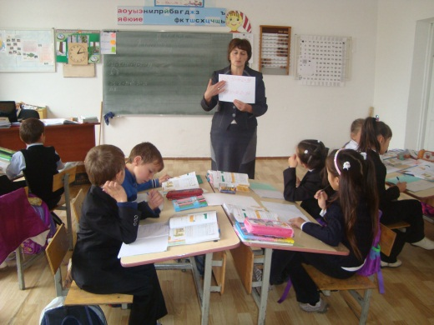
Среднесрочное планирование
Аникеева Л.Г
Максимовская средняя школа
Сандыктауский район

Slide 2
Новые подходы в преподавании и обучении
Управление и лидерство в обучении
Обучение критическому мышлению
Интеграция 7 модулей
Преподавание и обучение в соответствии с возрастными особенностями
Оценивание для обучения и оценивание обучения
Обучение талантливых и одаренных
ИКТ в преподавании

Slide 3
Рефлексия
Что удалосьудалось
Что не удалось
Пути решения
Активизировать работу слабоуспевающих учащихся.
Разнообразить форму работы на уроке.
Использовать ИКТ.
Работать по времени в соответствии с возрастными особенностями детей.
Научить детей объективно оценивать друг друга.
Принимать во внимание разные мнения.
Регулярно использовать в процессе обучения ИКТ.
Вести работу с талантливыми и одаренными детьми.
Продолжить работу по диалоговому обучению.

